Slide 1
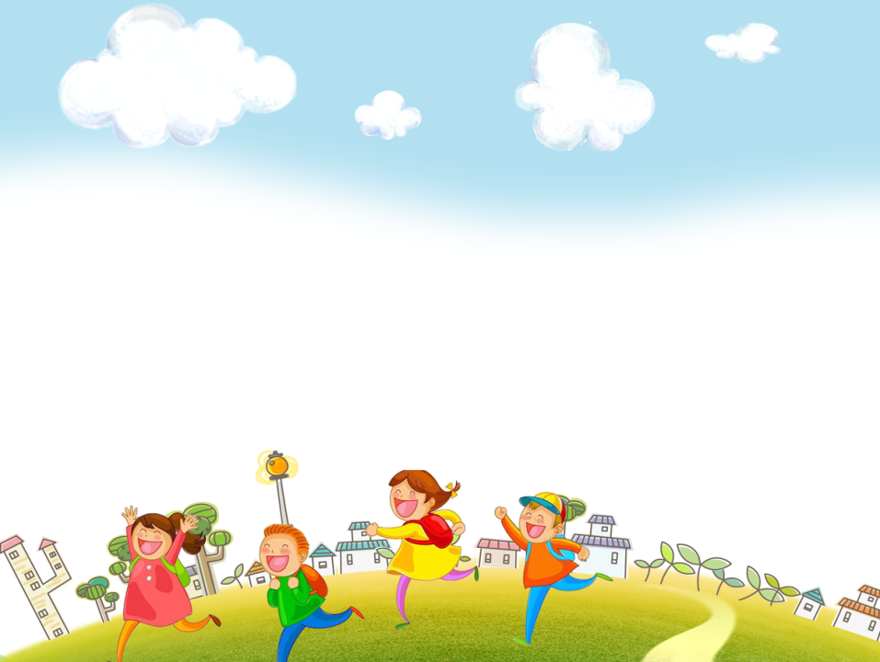
第 三 单元 长 方 体 和 正 方 体
第 3 课时 长方形和正方形的表面积
WWW.PPT818.COM

Slide 2
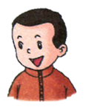
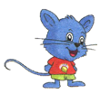
例5、聪聪亲手制作了一个长方体礼品盒（如下图），他要把纸盒的表面贴上漂亮的彩纸，至少需要多少彩纸？（单位：厘米）
求需要多少彩纸，就是求纸盒六个面的总面积。
自己试着算一算。
12
15
24
上、下两个面的总面积：24×15×2＝720（平方厘米）
前、后两个面的总面积：24×12×2＝576（平方厘米）
左、右两个面的总面积：12×15×2＝360（平方厘米）
六个面的总面积：720＋576＋360＝1656（平方厘米）
还可以这样算……
六个面的总面积叫做长方体纸盒的表面积。
（24×15＋24×12＋12×15）×2
828×2
＝
1656（平方厘米）
＝
1656
答：至少需要彩纸（ ）平方厘米。

Slide 3
试一试
求下面正方体的表面积。（单位：厘米）
4
4×4×6=96（平方厘米）
4
4
练一练
根据下图计算。（单位：厘米）
（1）上面的面积是（ ）。
20cm²
2
（2）前面的面积是（ ）。
4
10cm²
5
8cm²
（3）右面的面积是（ ）。

Slide 4
计算下面长方体和正方体的表面积。（单位：厘米）
22
7
5
8
7
3
16
7
20
2×（16×22＋16×8＋22×8）＝1312（cm²）
6×7×7＝294（cm²）
2×（20×5＋20×3＋5×3）＝350（cm²）

Slide 5
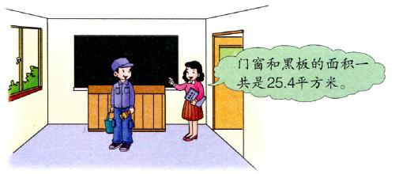
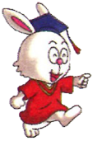
例6、学校要粉刷教室，教室的长是8米，宽是6米，高是4米。需要粉刷的面积有多少平方米？
先计算四面墙壁的面积……
自己试着算一算。
（8×4＋6×4）×2＝112（平方米）
112－25.4＝86.6（平方米）
134.6
8×6＋86.6＝________（平方米）

Slide 6
先计算屋顶的面积。
8×6＝48（平方米）
（8×4＋6×4）×2－25.4＝86.6（平方米）
48＋86.6＝134.6（平方米）
答：需要粉刷的面积有（ ）平方米。
134.6

Slide 7
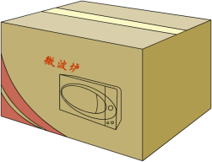
做一个微波炉的包装箱(如右图)，至少要用多少平方米的硬纸板？
0.4m
0.5m
0.7m
这里要求的是这个长方体包装箱的表面积。
上、下每个面，长_____，宽_____ ，面积是______；
前、后每个面，长_____ ，宽_____ ，面积是______；
左、右每个面，长_____ ，宽_____ ，面积是______。
0.7m
0.5m
0.35m²
0.7m
0.4m
0.28m²
0.5m
0.4m
0.2m²

Slide 8
这个包装箱的表面积是：
0.35×2 ＋ 0.28×2 ＋ 0.2×2
＝0.7 ＋ 0.56 ＋ 0.4
＝1.66（m²）
答：至少要用1.66 m² 硬纸板。

